Slide 1

Guia de
instalação
Windows

Slide 2
Virtualização
Virtual Box
Vagrant
Índice
Guia de instalação do Windows

Slide 3
Virtualização
1
Guia de instalação do Windows

Slide 4

“
Uma plataforma de virtualização usa os recursos de hardware e software necessários para nos permitir executar várias máquinas virtuais no mesmo computador físico.
”
Guia de instalação do Windows

Slide 5

Virtualização
A virtualização permite que você melhore a agilidade, flexibilidade e escalabilidade de sua infraestrutura de TI, enquanto fornece economias de custo significativas.
Algumas vantagens da virtualização são:
Maior mobilidade das cargas de trabalho.
Maior desempenho.
Menos esforço nas atualizações do sistema.
Melhor disponibilidade de recursos ou automação de operações:
simplifica o gerenciamento da infraestrutura de TI;
permite redução dos custos de propriedade e operacionais.
Guía de instalación Windows
Guia de instalação do Windows

Slide 6
Virtual Box
2
Guia de instalação do Windows

Slide 7

Que tecnologia vamos usar para virtualizar?
Virtual Box é uma tecnologia de virtualização multiplataforma. Isso nos permitirá criar máquinas virtuais independentemente do sistema operacional que estamos usando.
Oracle Virtual Box
Guía de instalación Windows
Guia de instalação do Windows

Slide 8
Como instalá-lo?
1
Entre no site https://www.virtualbox.org/wiki/Downloads.
Na seção de pacotes da plataforma VirtualBox 6.1.20, selecione a opção Windows Hosts.
Vá para a pasta de download e abra o arquivo com a extensão "exe".
Na tela de boas-vindas, clique em "Avançar" ou “Next”.
2
3
4
Guía de instalación Windows
Guia de instalação do Windows

Slide 9
Como instalá-lo
5
Na tela que permite personalizar a instalação, mantenha todas as opções padrão e clique em "Avançar".
Desmarque qualquer opção para criar atalhos e associação de arquivo que não seja desejada. Caso contrário, mantenha as configurações padrão e clique em "Avançar".
Diante da tela que avisa que pode haver uma breve interrupção na conexão de rede durante a instalação, clique em “Sim”.
Na tela “Pronto para instalar”, selecione “Instalar”.
6
7
8
Guía de instalación Windows
Guia de instalação do Windows

Slide 10
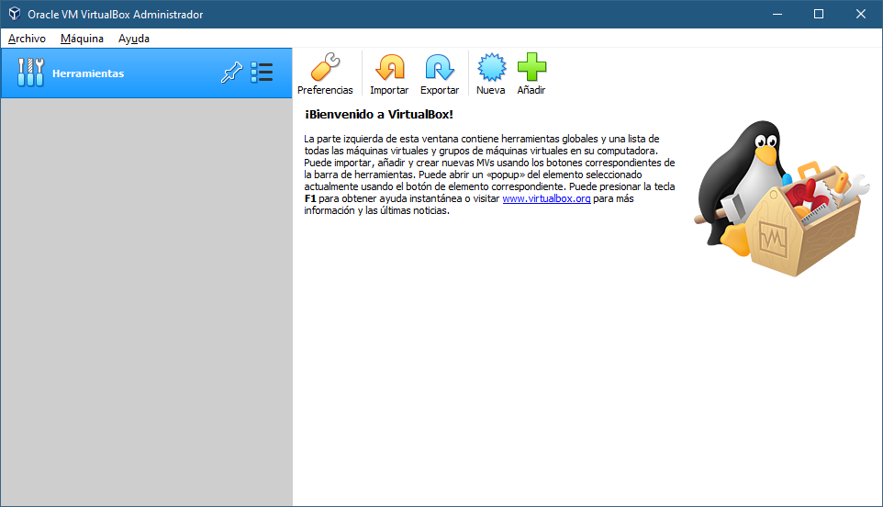
Como executá-lo
Quando o processo de instalação estiver concluído, ele nos permitirá escolher se deseja executar o Virtual Box antes de clicar em "Concluir". Outra opção, no menu iniciar procure o Oracle VirtualBox e clique no ícone para executá-lo.
Guía de instalación Widnows
Guia de instalação do Windows

Slide 11
Vagrant
3
Guia de instalação do Windows

Slide 12
“
Vagrant é um utilitário desenvolvido pela HashiCorp que permite controlar o ciclo de vida de máquinas virtuais, automatizar sua configuração, gerar imagens com software pré-instalado e gerenciar ambientes de desenvolvimento de forma simples.
”
Guía de instalación Windows
Guia de instalação do Windows

Slide 13

Qual editor vamos usar?
Vagrant é uma ferramenta de linha de comando que ajuda a gerenciar e controlar facilmente o ciclo de vida das máquinas virtuais.
Hashicorp Vagrant
Guía de instalación Windows
Guia de instalação do Windows

Slide 14
Como instalá-lo
1
Entrar no site https://www.vagrantup.com/downloads.
O site detecta o sistema operacional que estamos usando, clique em "Download".
Vá para a pasta de downloads e abra o arquivo com a extensão "exe" que acabou de baixar.
Na tela de boas-vindas, clique em 'Avançar'.
2
3
4
Guía de instalación Windows
Guia de instalação do Windows

Slide 15
Como instalá-lo
Na tela em que nos é apresentada a licença de uso, marque a caixa de seleção indicando que o acordo é aceito e clique em "Avançar".
Mantenha o local de instalação padrão e clique em “Next”.
Na última tela do processo, clique em "Instalar".
5
6
7
Guía de instalación Windows
Guia de instalação do Windows

Slide 16
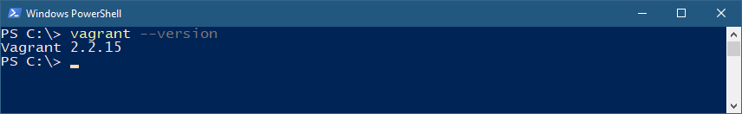
Como validar a instalação
Uma vez instalado, a partir de uma janela cmd ou PowerShell, executamos: vagrant --version.
Guía de instalación Windows
Guia de instalação do Windows

